Slide 1
Урок литературы в 7 классе
Анализ поэмы
А.С.Пушкина «Полтава»

Slide 2
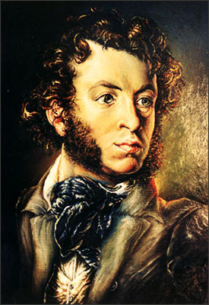
Известен большой интерес А.С.Пушкина к истории России, особенно к петровскому времени. Полтавскую битву поэт считал одним «из самых важных и самых счастливых происшествий царствования Петра Великого. Она избавила его от опаснейшего врага…»
А. С. Пушкин запечатлел в поэме великий исторический момент в судьбе России, поэтически воссоздав картину Полтавского сражения. И сколько бы не прошло времени с тех пор, читатель, открывая новые пушкинские страницы, вновь переносится в далекое прошлое, мысленно видит теснимые русскими войсками полки шведов, испытывает торжество победы.

Slide 3
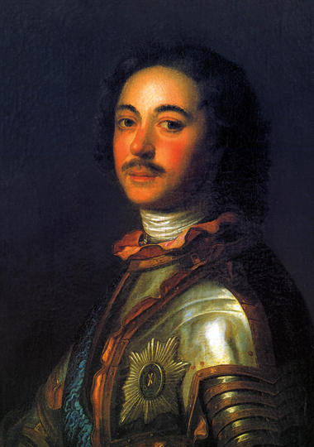
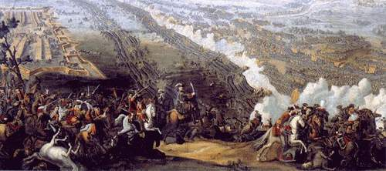
Поэма «Полтава»
1828 год

Slide 4
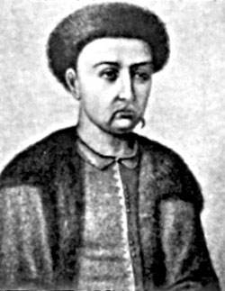
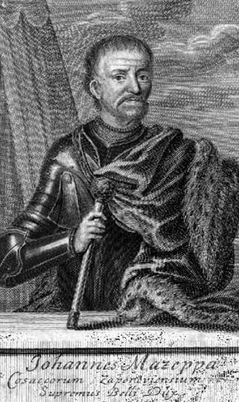
Кочубей
Мазепа

Slide 5
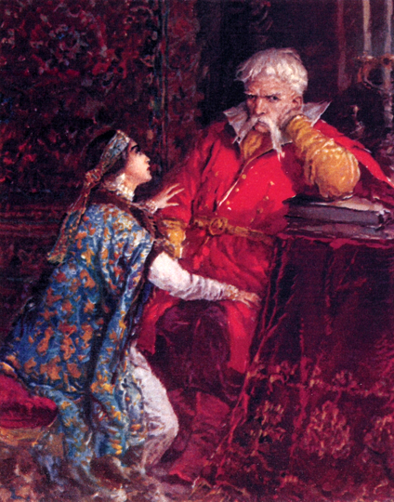
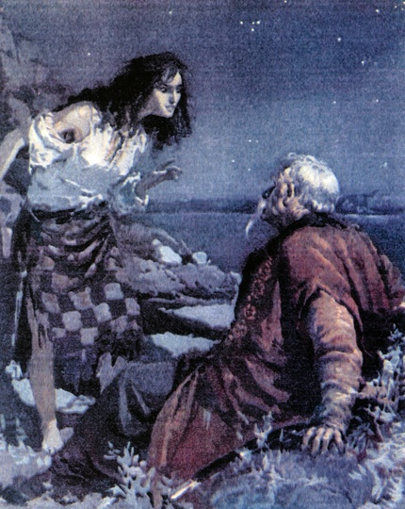
Влюбленная Мария
Безумная Мария

Slide 6
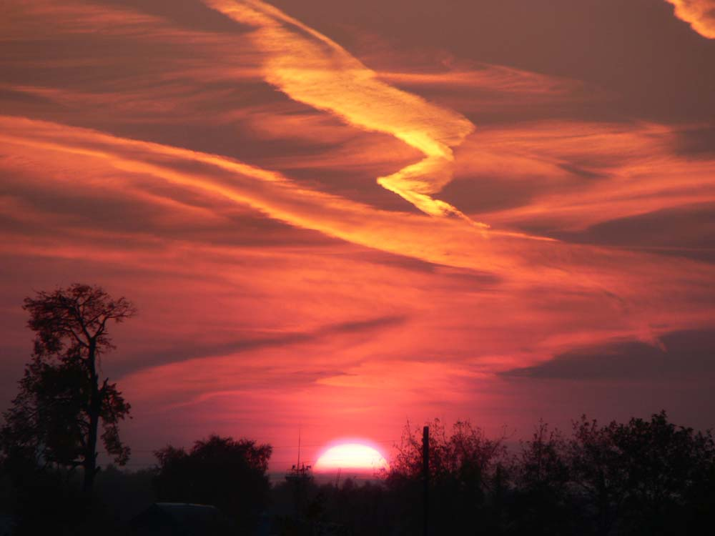
«Горит восток зарёю новой…»
Это мысль о возрождении былого могущества родины, предчувствие победы…

Slide 7
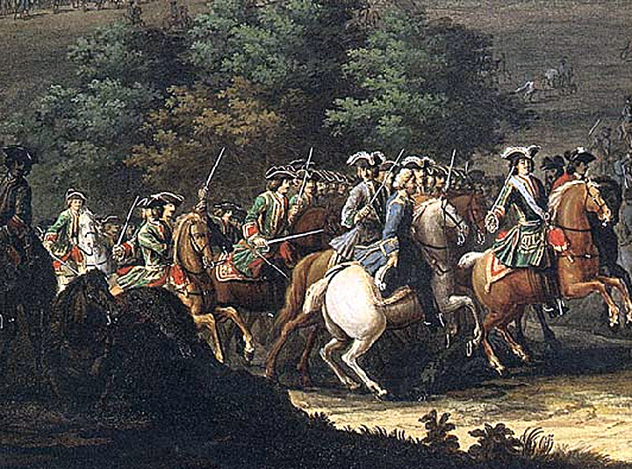
Полтавская битва

Slide 9
1. «Горит восток зарею новой…» | Это мысль о возрождении былого могущества родины, предчувствие победы…
2. «Тесним мы шведов рать за ратью; Темнеет слава их знамен…» | Метафора, которая передает уверенность поэта в победе русской армии
3. «Тогда-то свыше вдохновенный Раздался звучный глас Петра: «За дело, с Богом!...» | Звучный – радостный, полон надежды
4. «Казалось, Карла приводил Желанный бой в недоуменье… Вдруг слабым манием руки На русских двинул он полки…» | Он хотел увидеть неорганизованную армию, слабую и духом и физически, но…

Slide 10
5. «И грянул бой. Полтавский бой!..» | Слышен звук, громкий, неистовый – русские солдаты будут биться на смерть.
6. «Ура! Мы ломим; гнутся шведы: О славный час! О славный вид! Еще напор – и враг бежит!..» | Метафора «Мы» – поэт не отделяет себя от участников сражения, слышны его патриотические чувства.
Колет, рубит, режет, бежит и.т.д. | Динамика создается сменой событий, нагнетением глаголов
Бой барабанный, клики, скрежет, гром пушек, топот, ржанье, стон… | Сочетание определенных звуков – и мы слышим звуки боя.

Slide 11
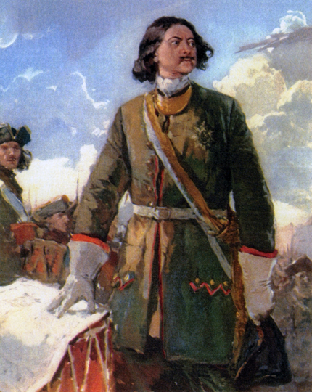
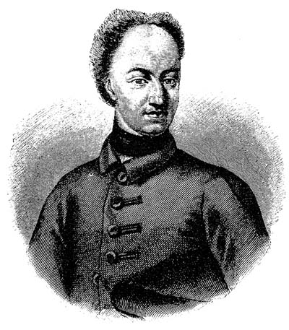
Петр I
Карл XII

Slide 12
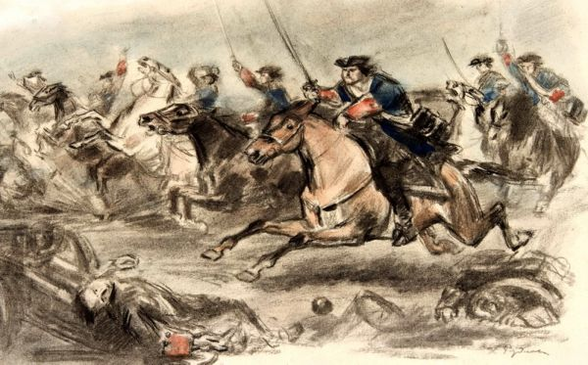
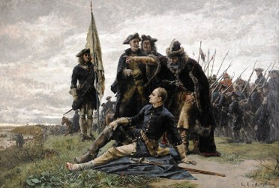
«И он промчался пред полками,
Могущ и радостен, как бой…
За ним вослед неслись толпой…»
«… бледен, недвижим,
Страдая раной, Карл явился…»

Slide 13
Сопоставление Петра I и Карла XII
Петр I | Карл XII
Необыкновенен, грозен для врага | «Бледен, недвижим»
Это порыв, стремление | Немощь короля символизирует закат его государства
Воплощает в себе динамическую силу и энергию молодого государства | Беспомощен, слаб, «слабым манием руки на русских двинул он полки»
Участвует в бою | Не принимает участия в бою.

Slide 14
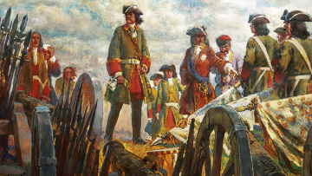
«Пирует Петр. И горд, и ясен, И славы полон взор его»

Slide 15
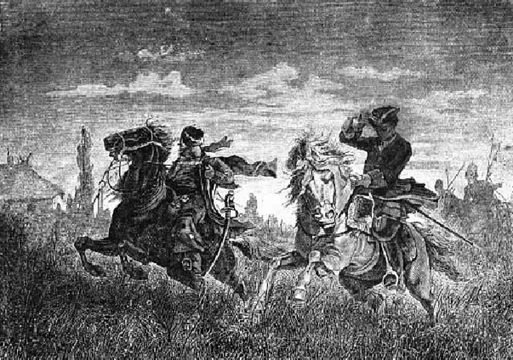
Бегство Карла XII и Мазепы

